Slide 1
Vadgesztenyelevél aknázómoly elleni hamvasztásos védekezési kísérlet értékelése
Gödöllő, 2011. január 14-18.

Slide 2
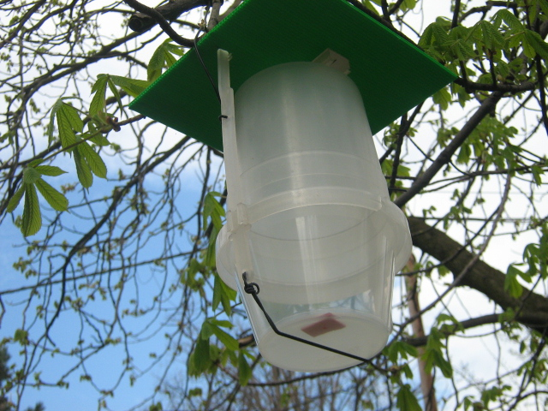

Slide 3
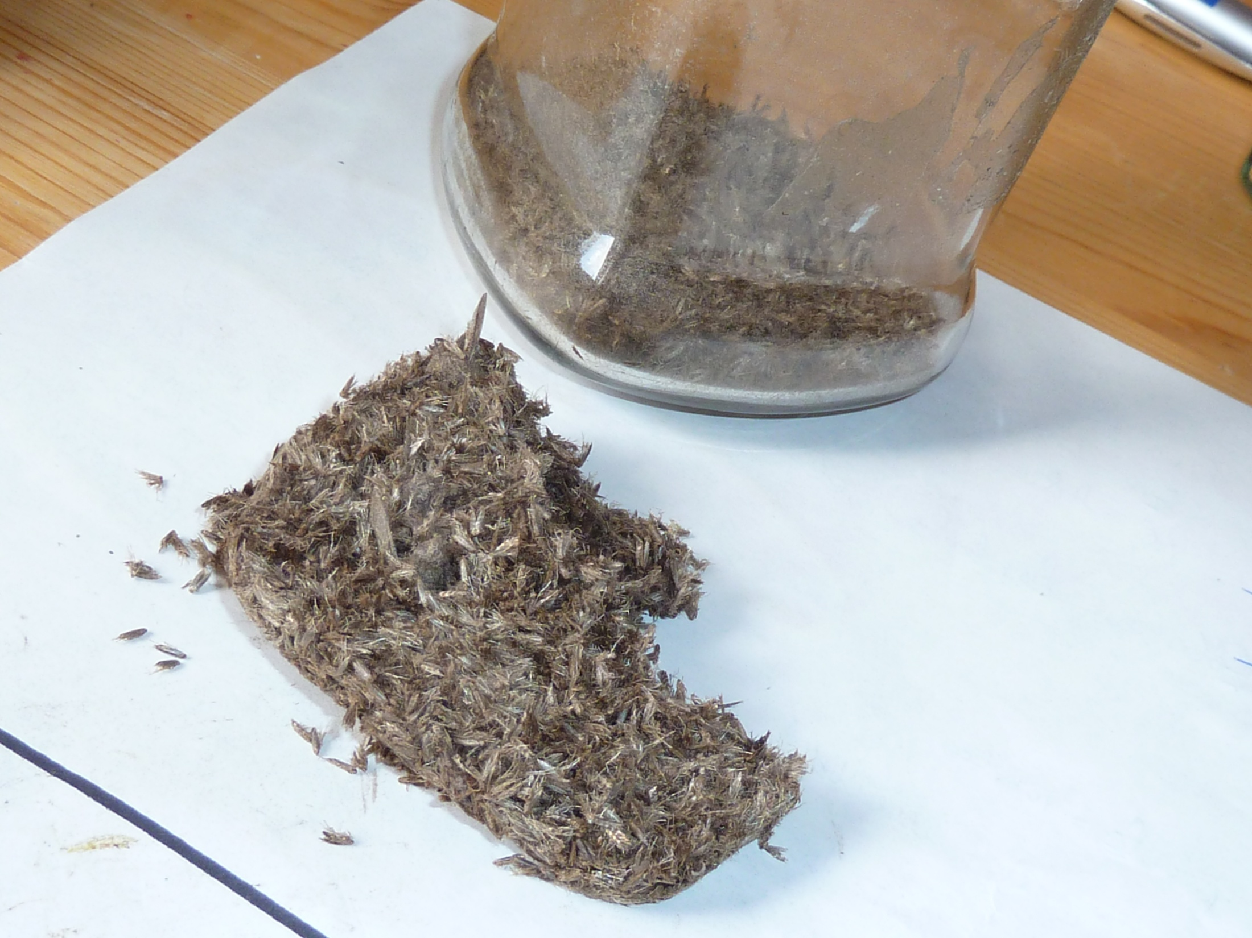

Slide 4
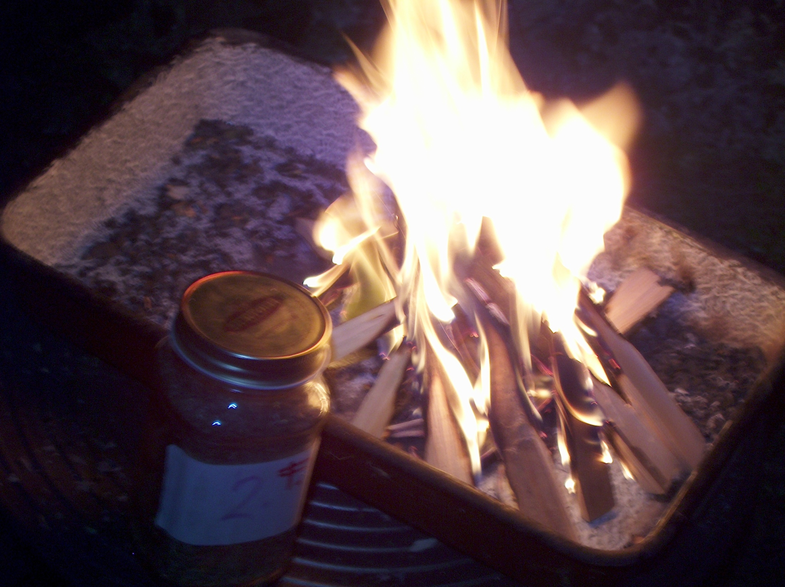
2009.10.05.

Slide 5
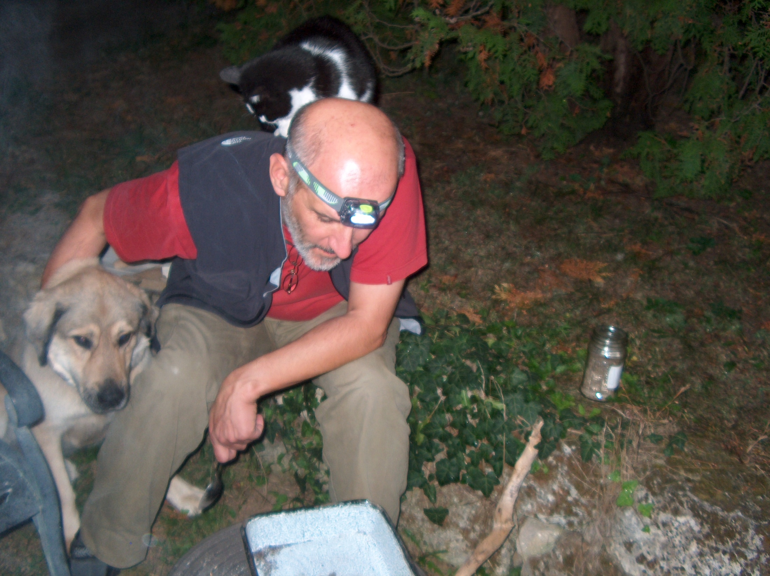

Slide 6
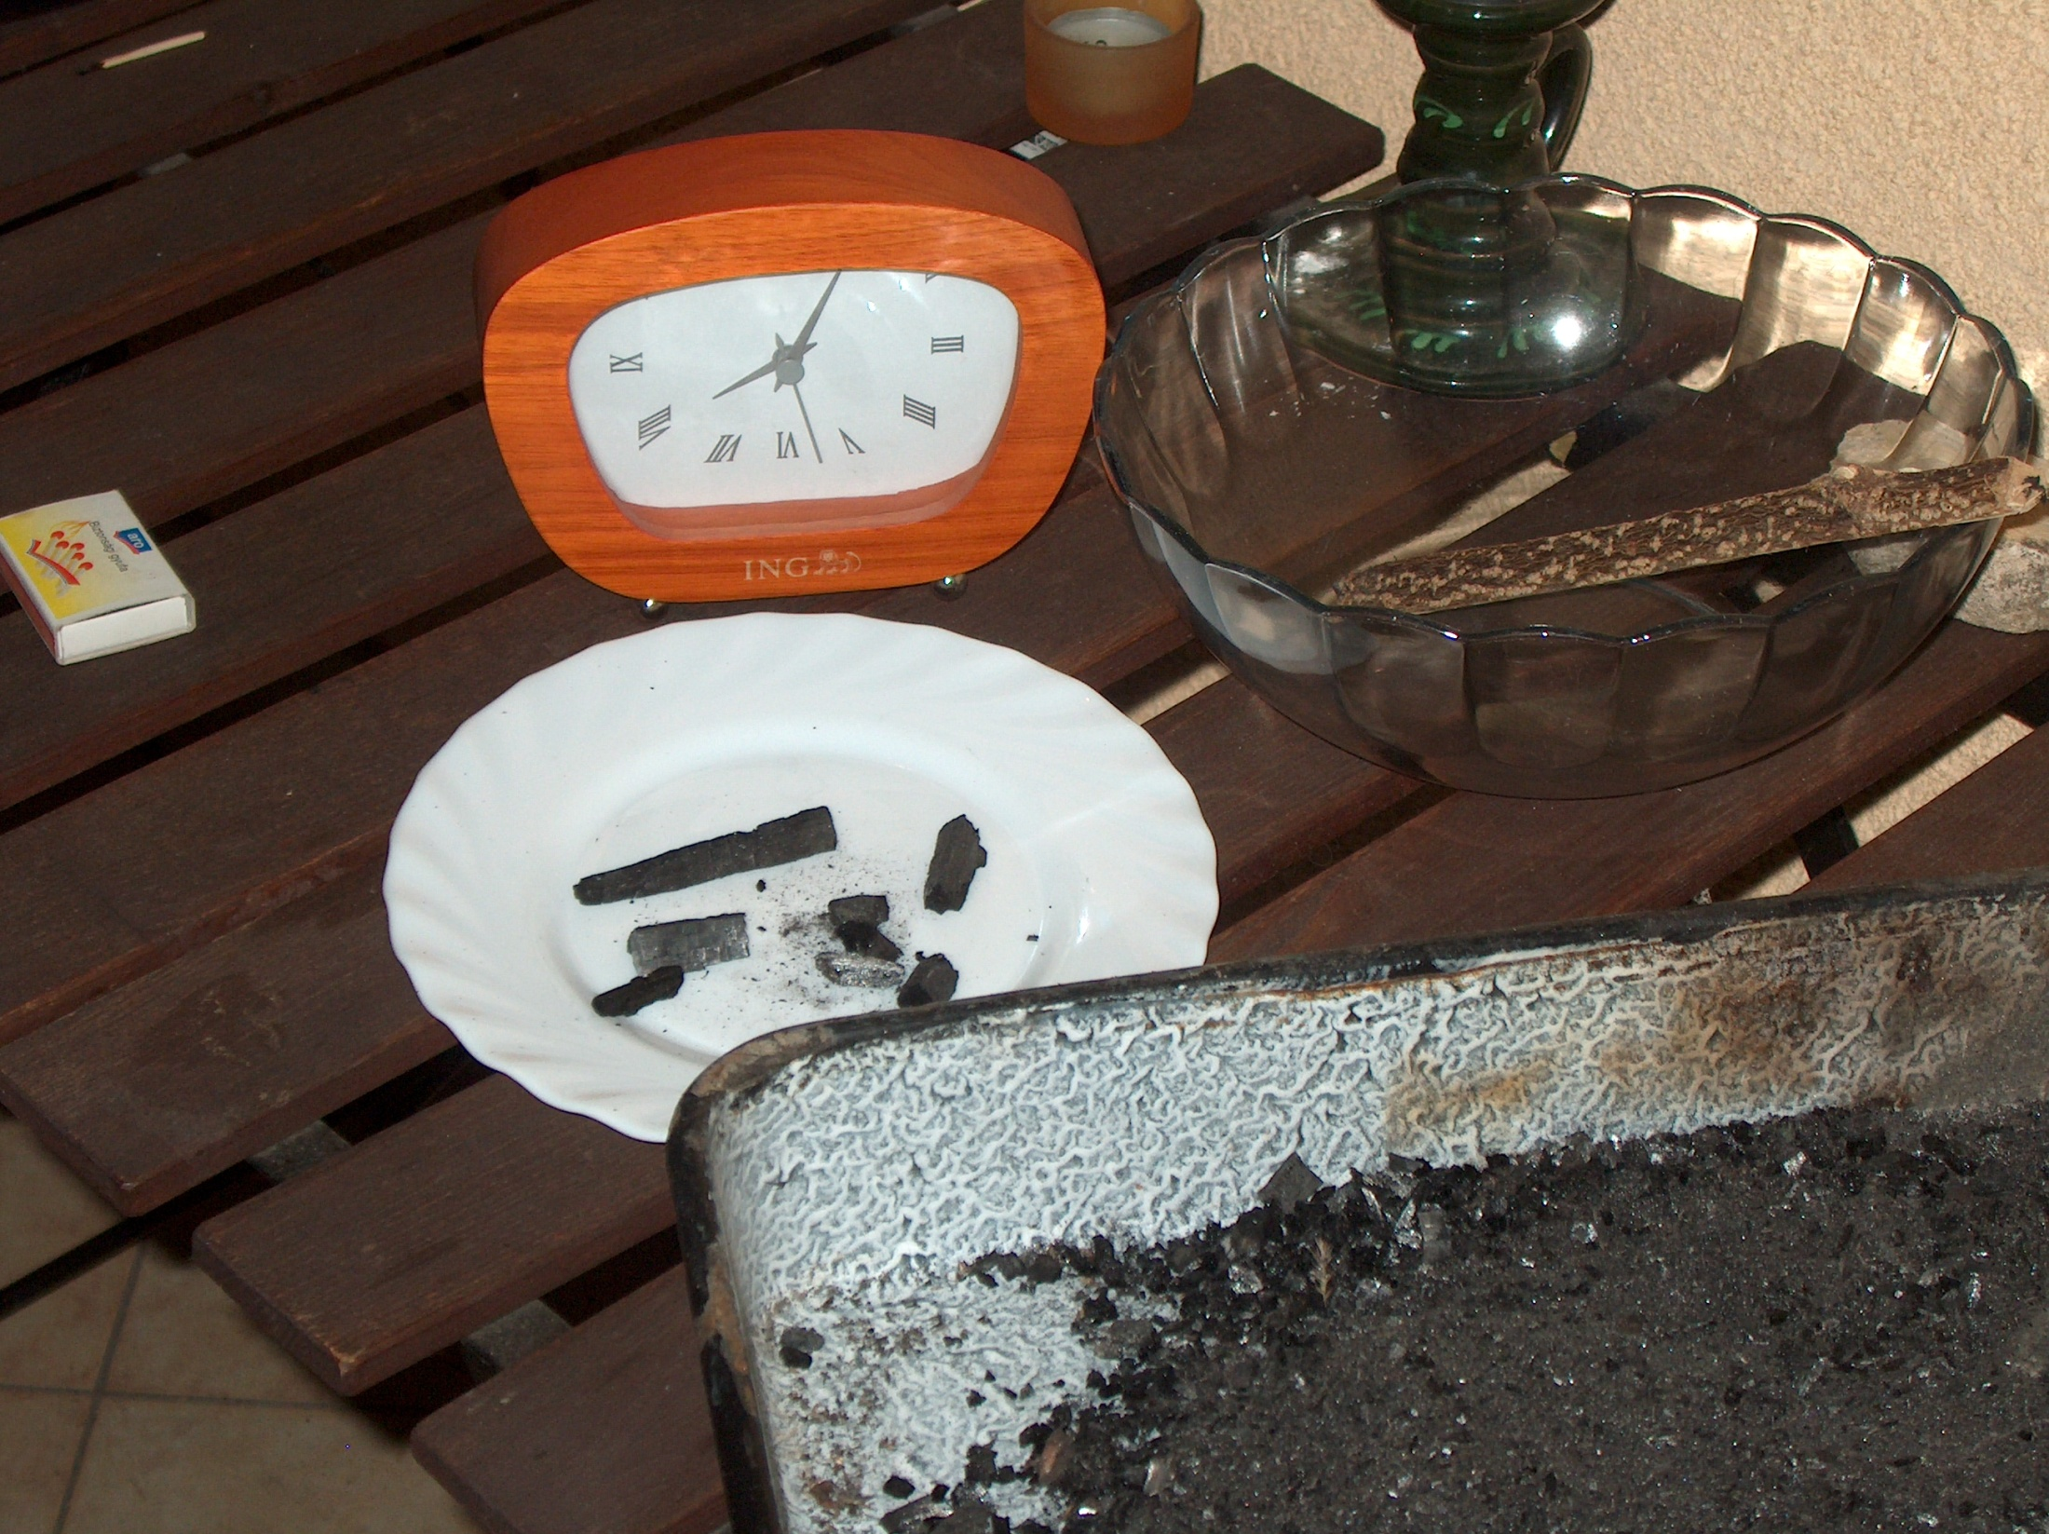

Slide 7
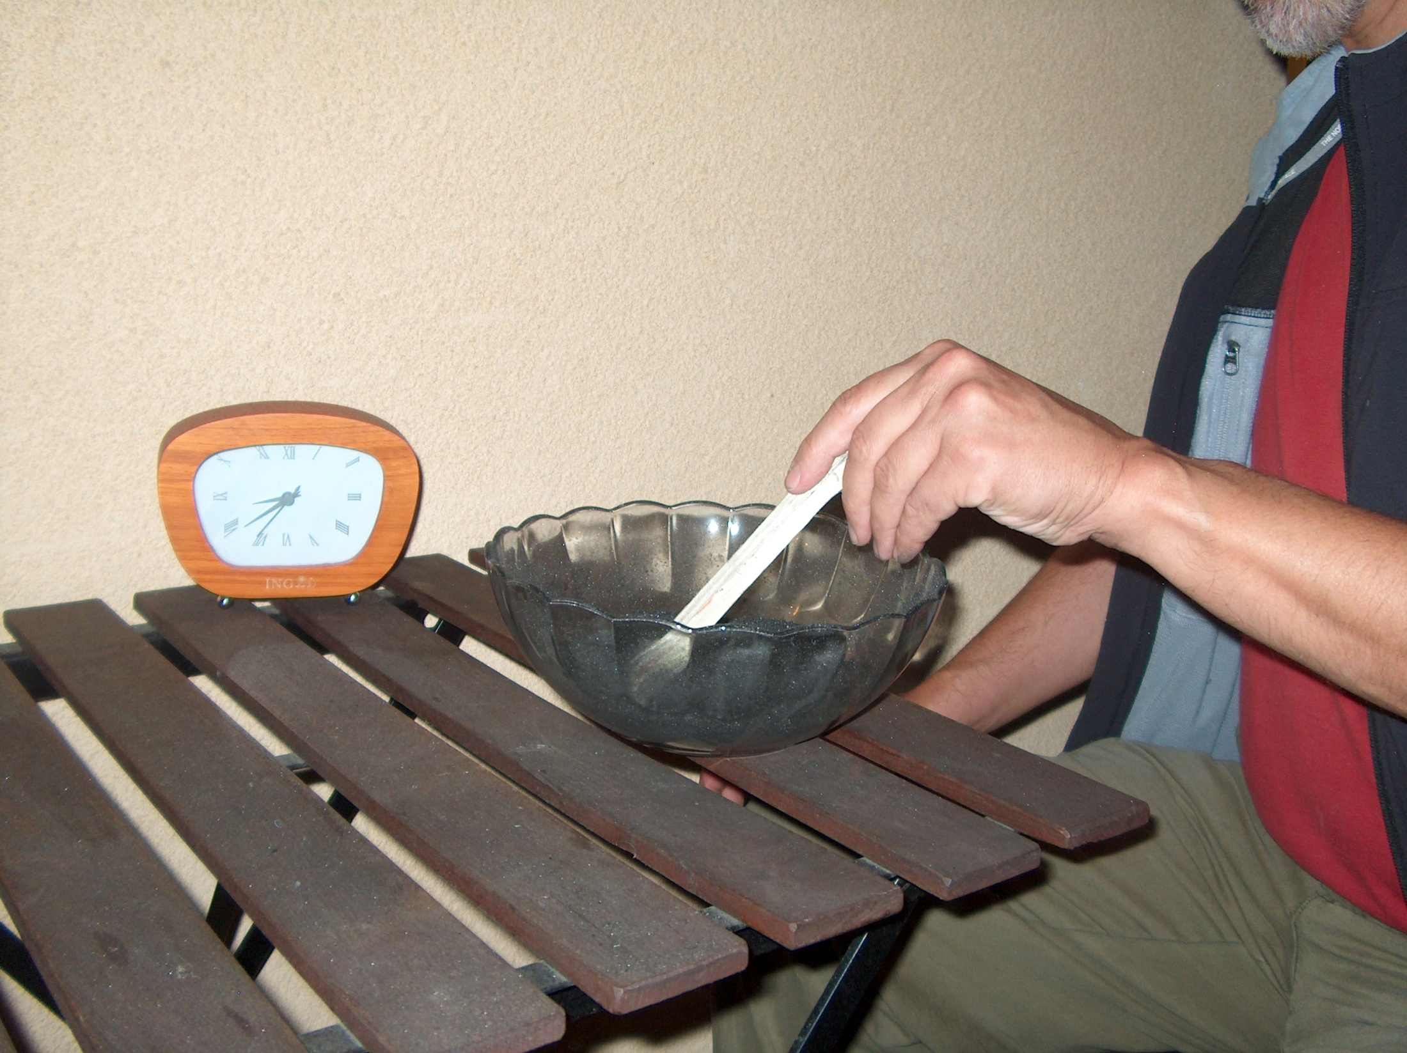

Slide 8
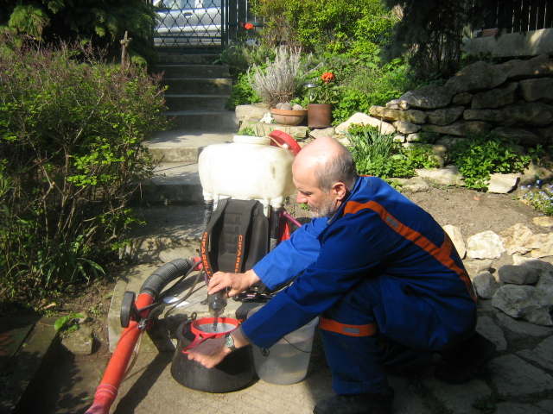
2010.04.25.

Slide 9
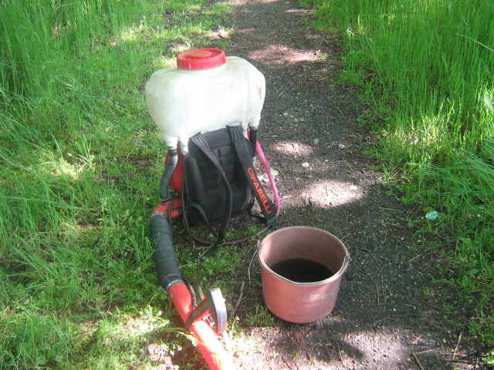

Slide 10
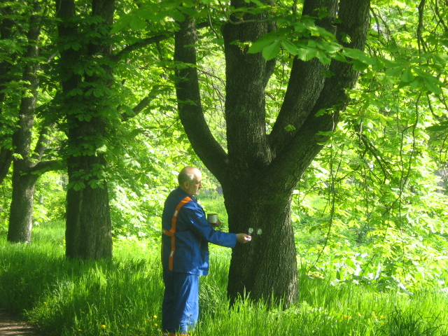

Slide 11
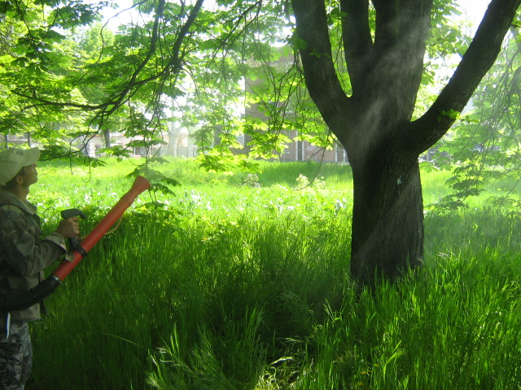

Slide 12
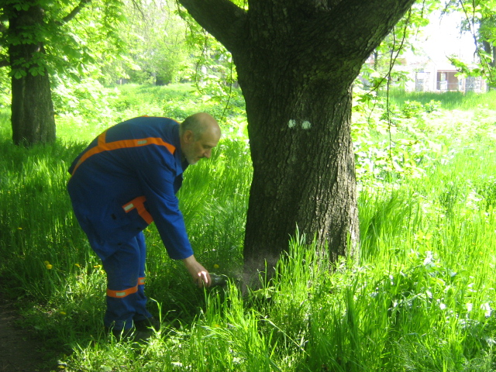

Slide 13
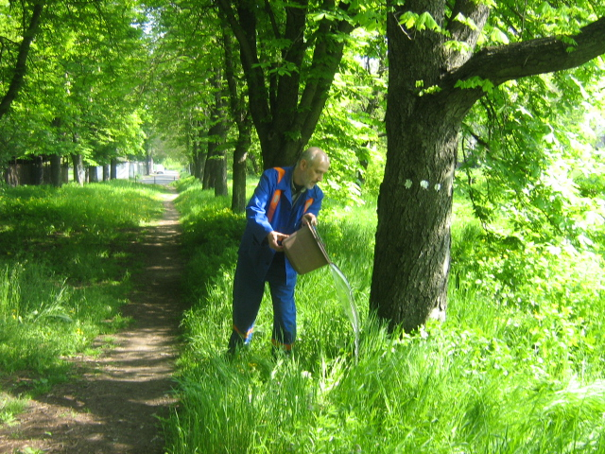

Slide 14
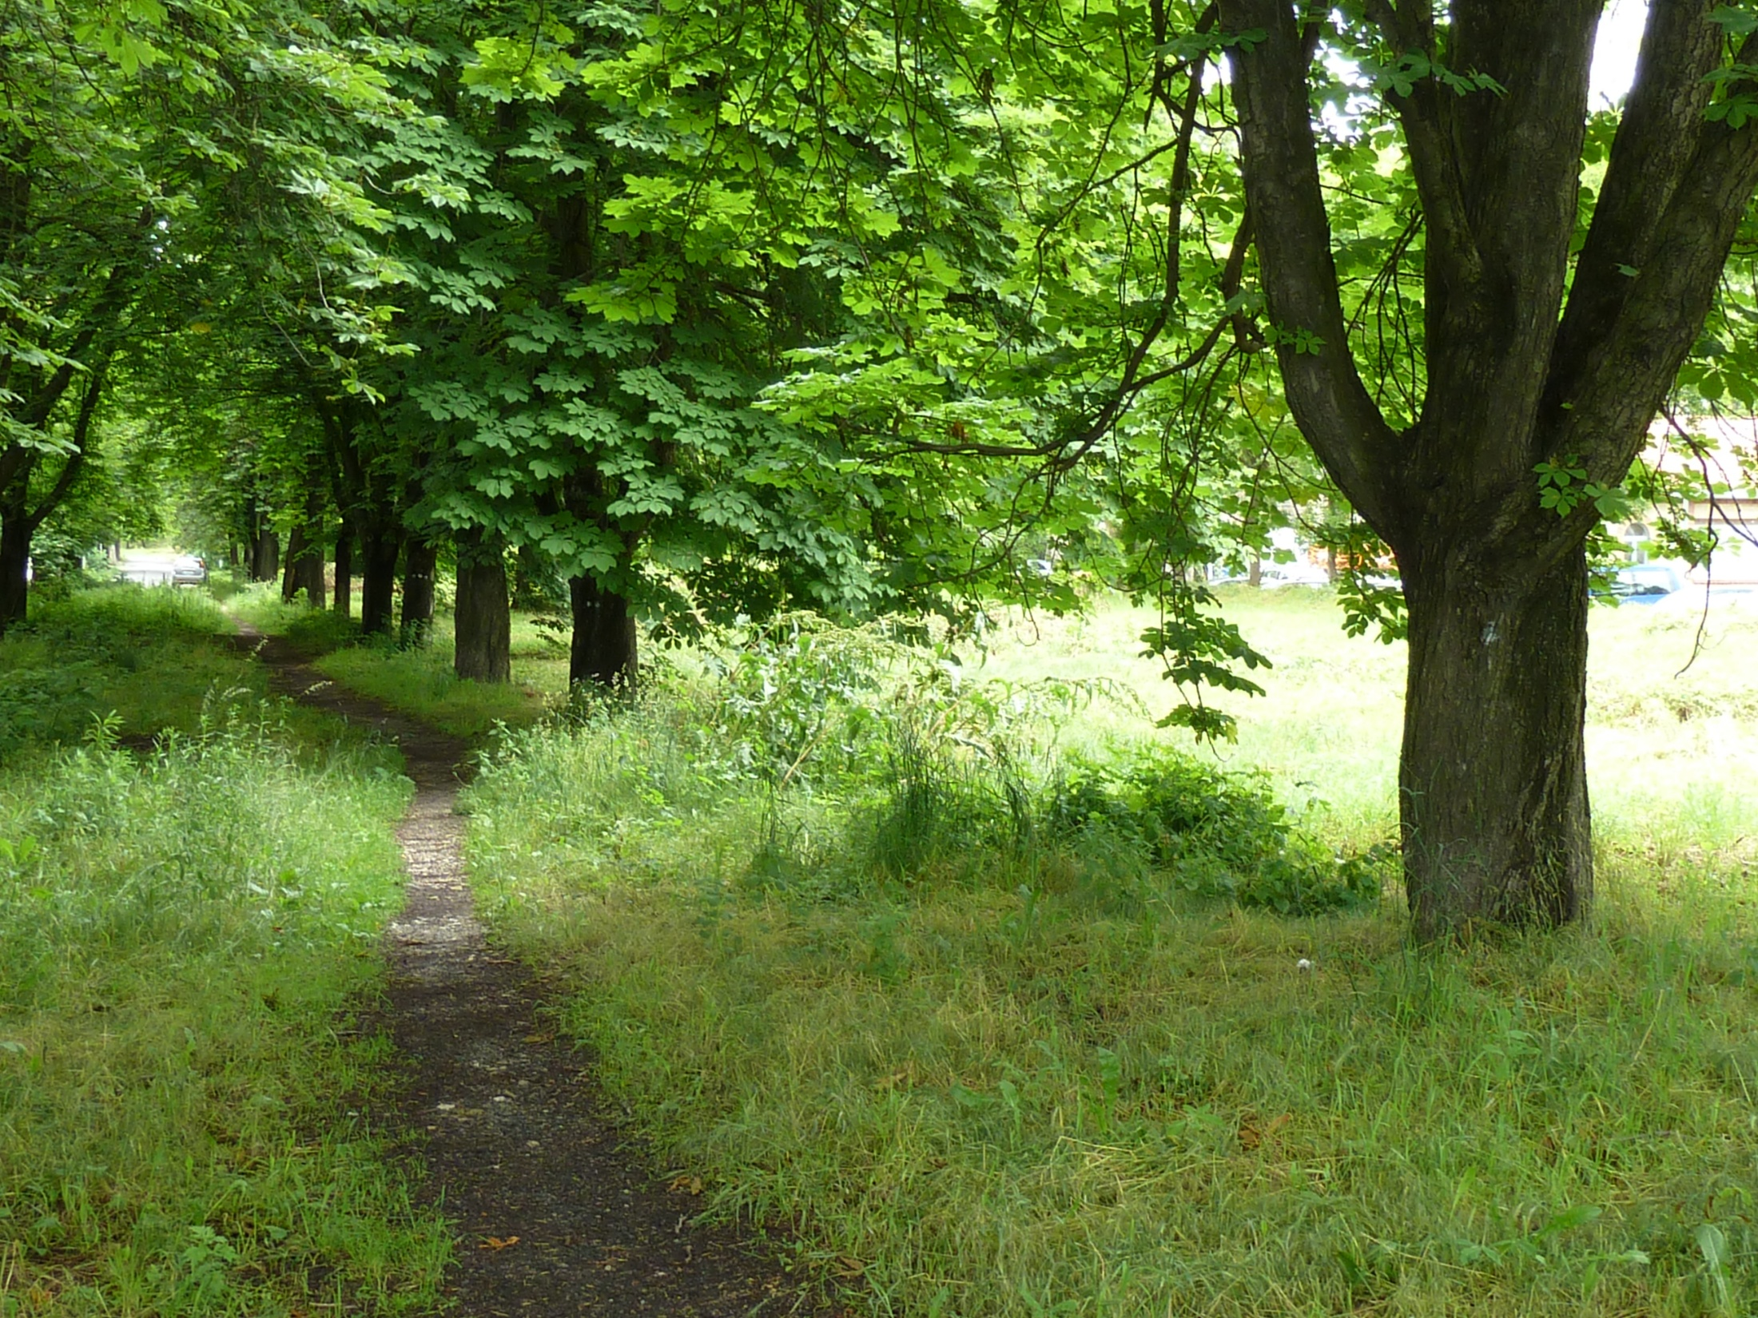
2010.06.11.

Slide 15
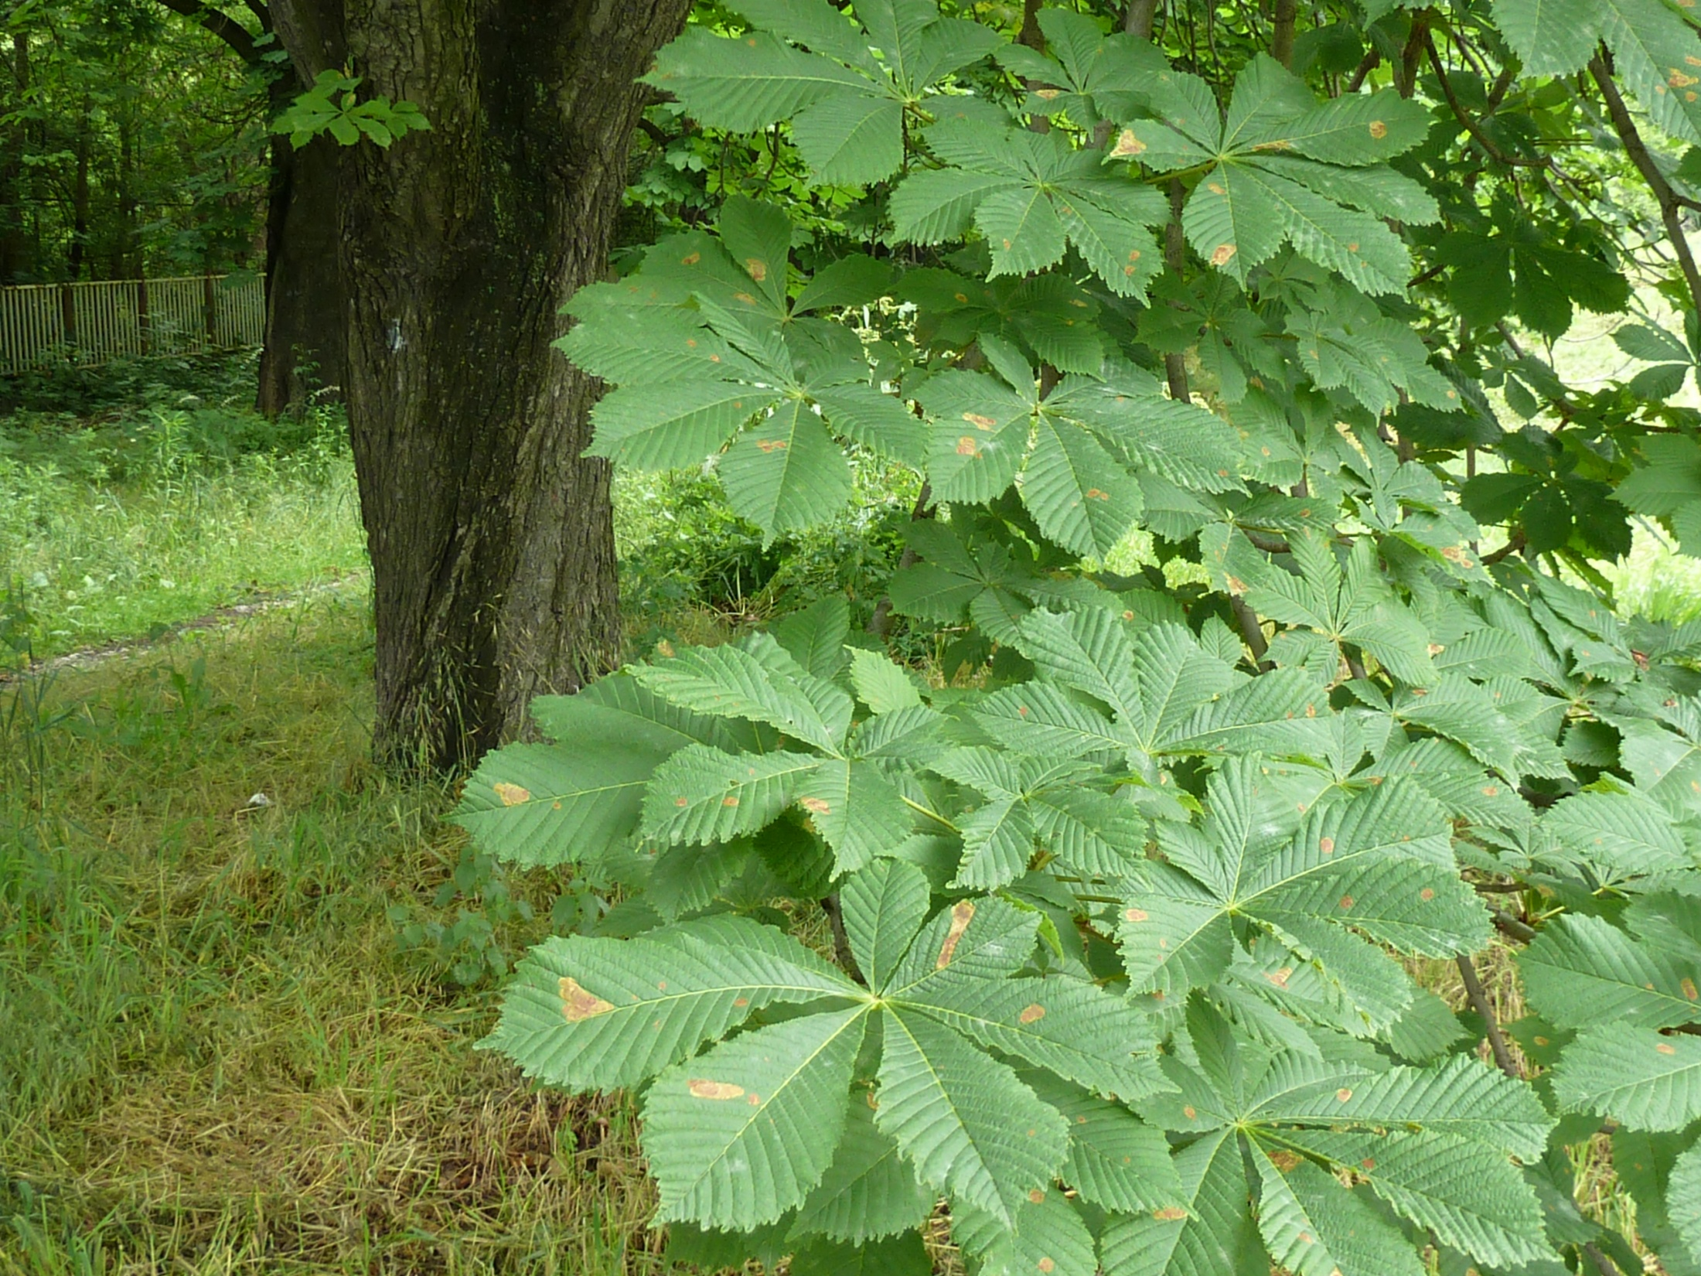
Notes:
Innen rajzik ki a 2. nemzedék

Slide 16
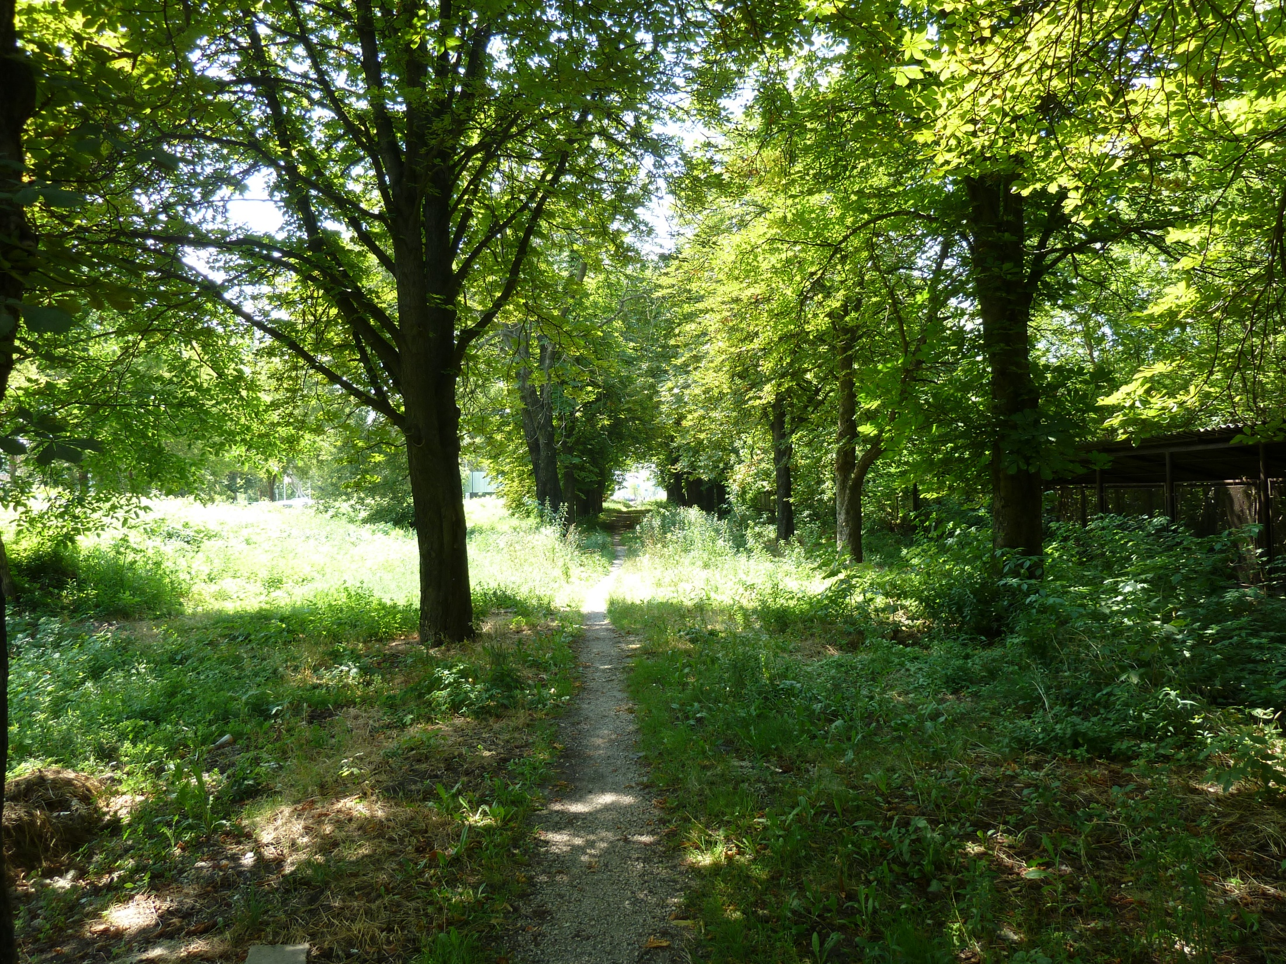
2010.07.12.

Slide 17
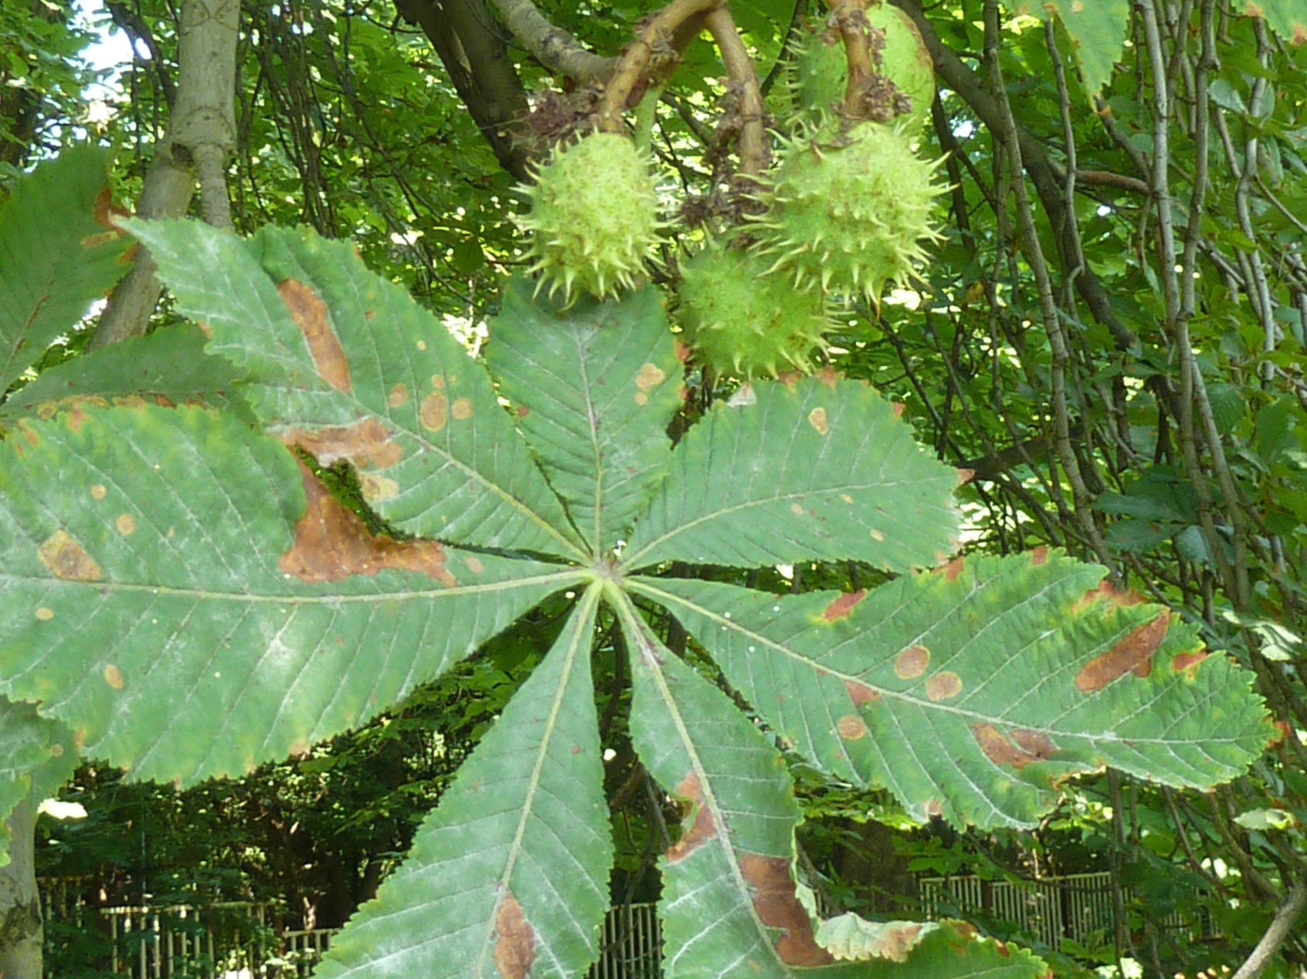

Slide 18
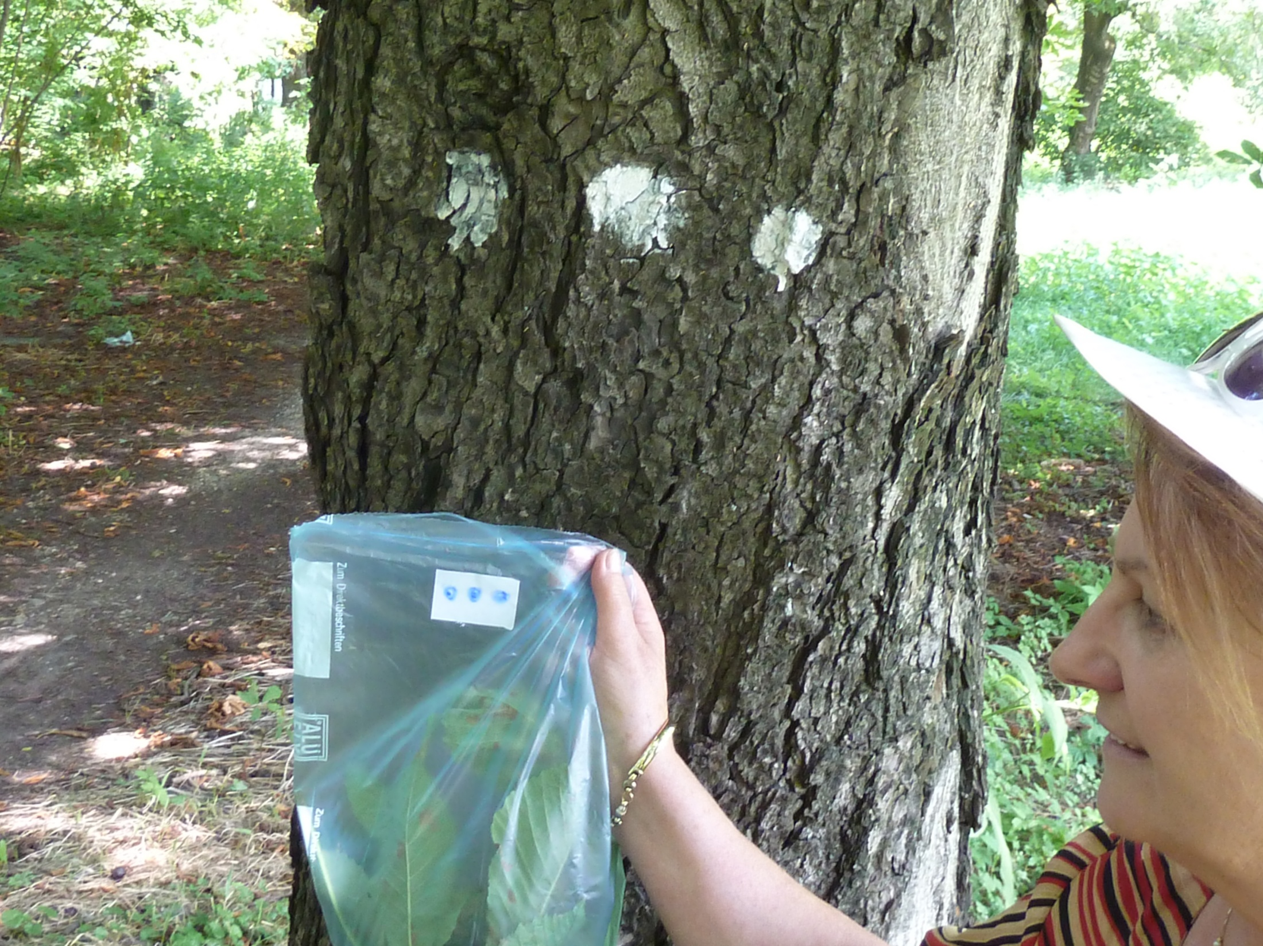
Notes:
A fa 4 égtájáról, összesen 10 levél x 2 fa

Slide 19
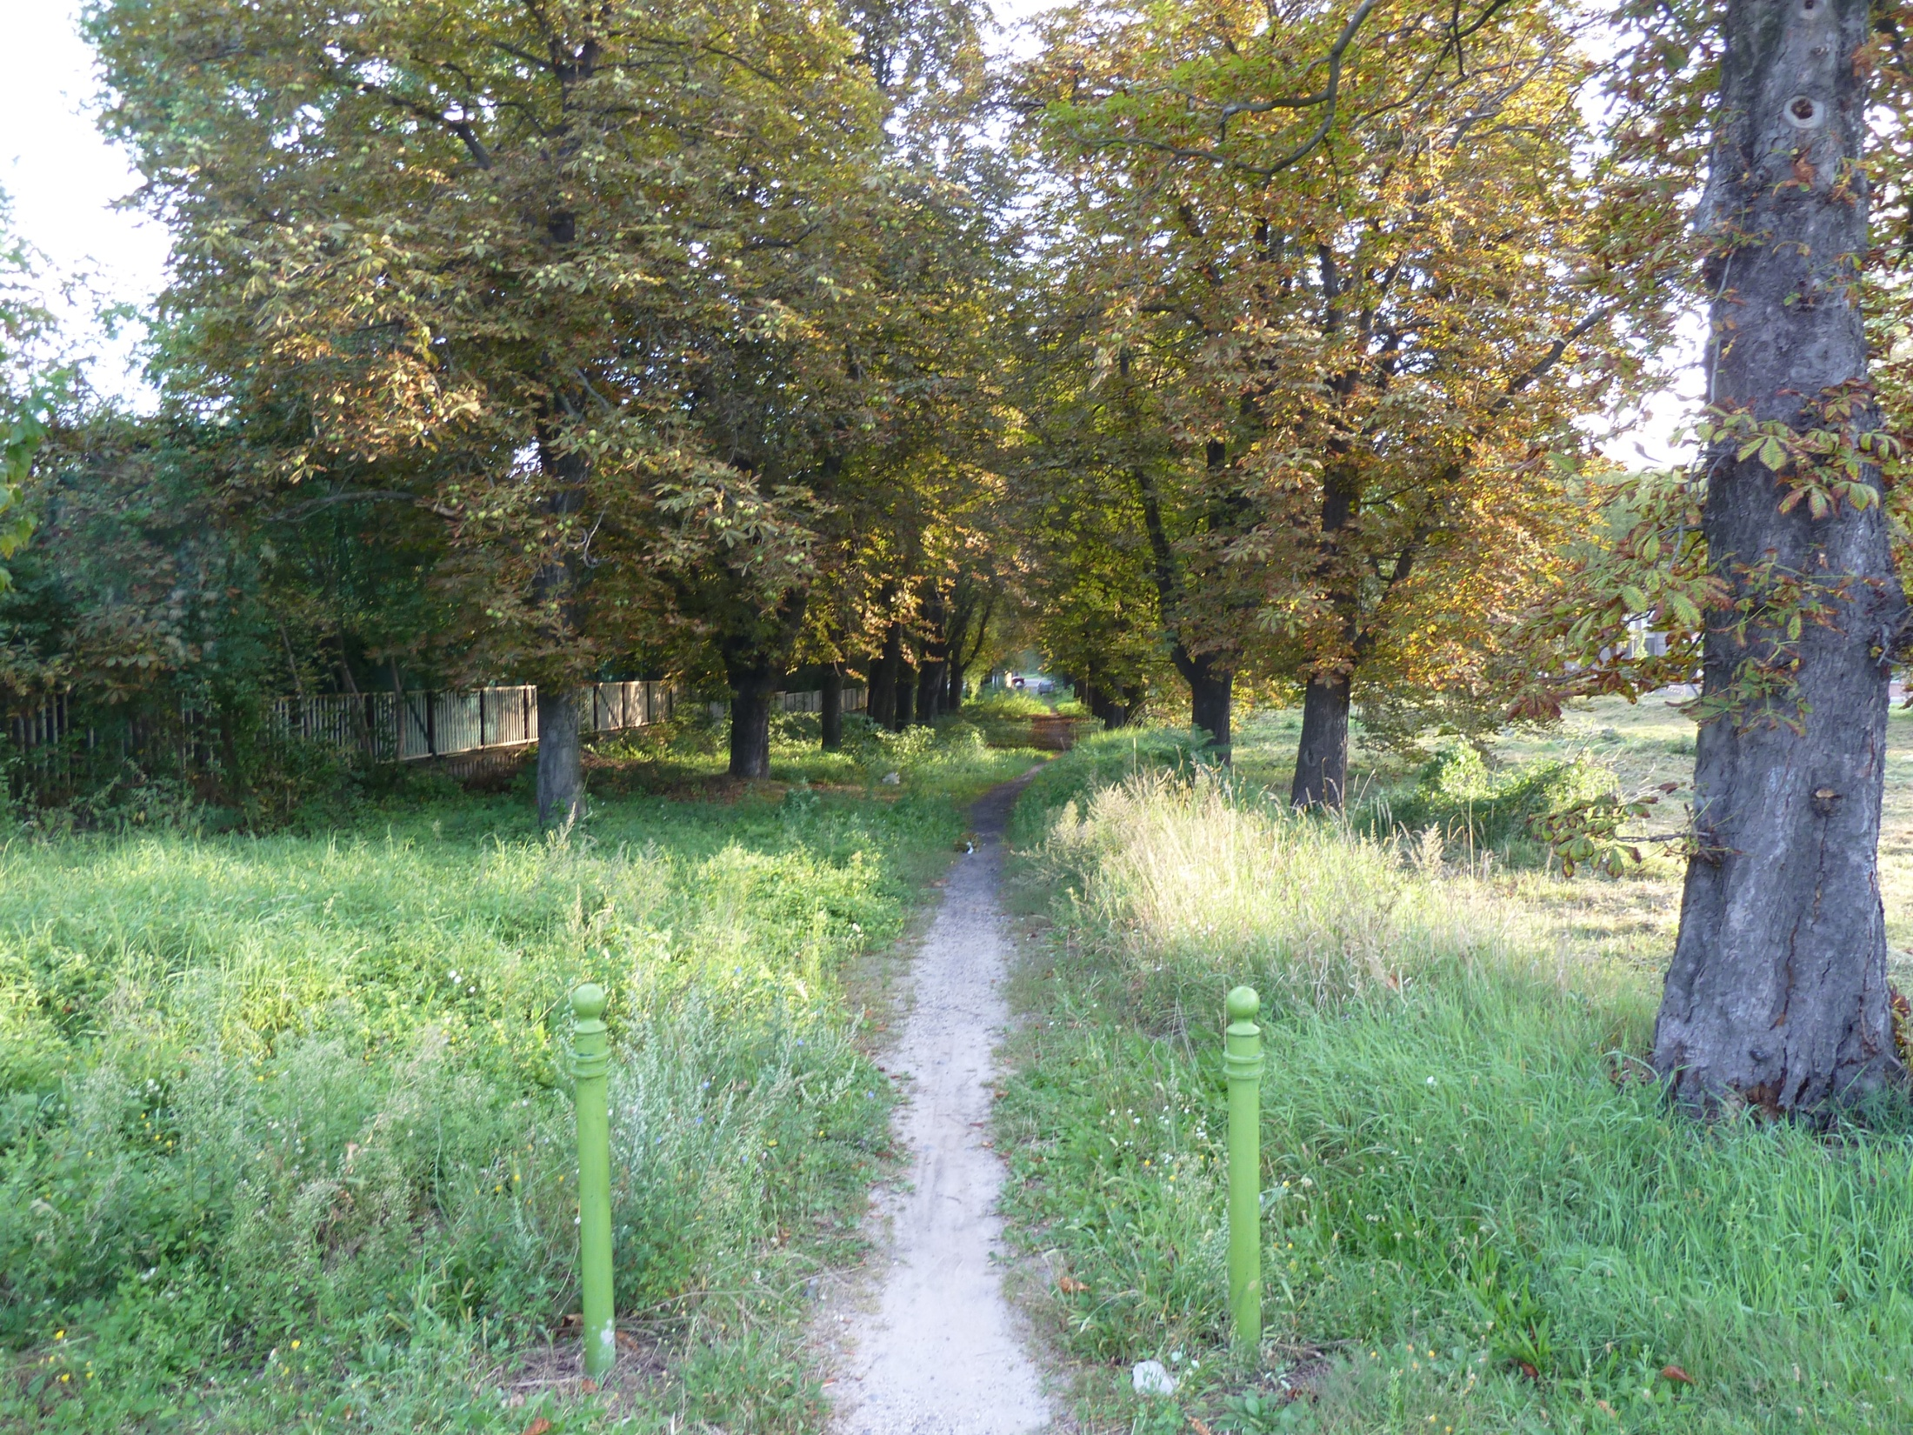
2010.08.27.

Slide 20
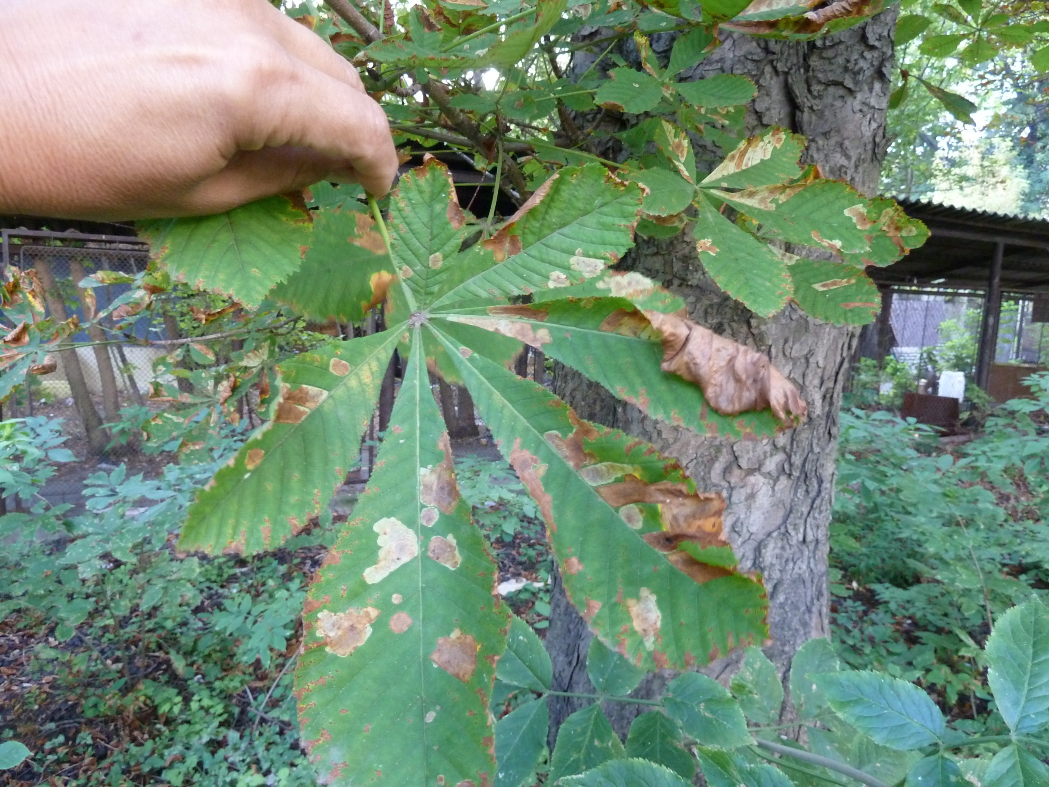
Notes:
Több mint 100 parazita, de csak biológiailag gazdag környezetben hatnak. Szúnyogháló.

Slide 21
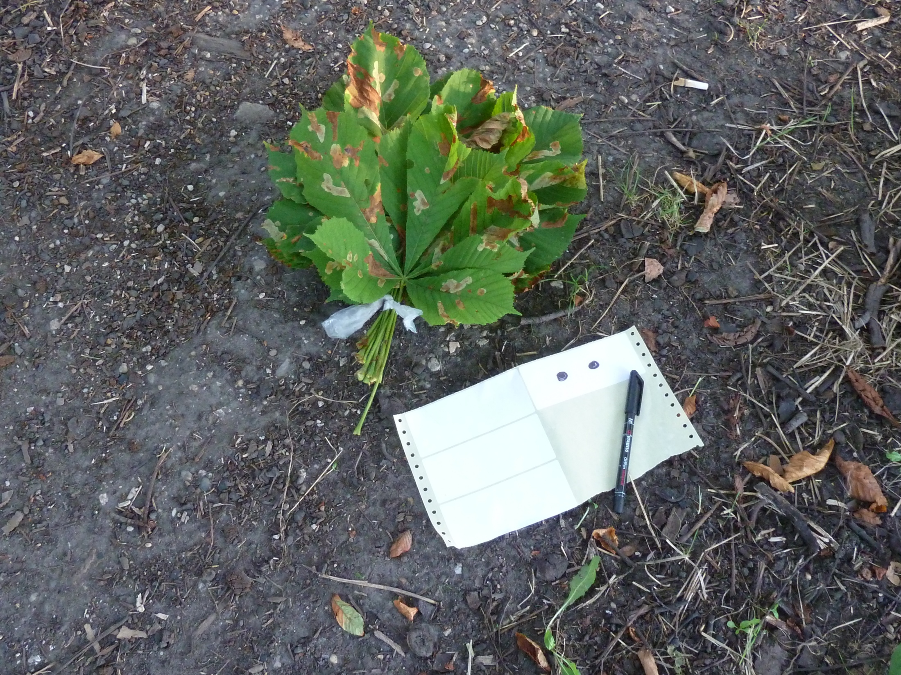

Slide 22
Vadgesztenyelevél-aknázómoly élő lárváinak átlagszáma és
a hatékonysági % (mintánkénti 10x7 levélke értékelésével)
 | 1. értékelés (2010.06.11.) | 2. értékelés (2010.07.12.) | 3. értékelés (2010.08.27.)
ο permetezés | 3,1 (69%) | 22 (40%) | 20,6 (44%)
οο fa alá szórás | 2,0 (80%) | 24,3 (35%) | 16,9 (54%)
οοο fa alá öntés | 13,2 (-32%) | 42,9 (-30%) | 30,4 (17%)
kezeletlen kontroll | 10,0 | 37 | 36,6

Slide 23
Köszönöm figyelmüket!

